Slide 1


BÀI TOÁN MULTI BIN PACKING TRONG KHÔNG GIAN HAI CHIỀU
BỘ MÔN KHOA HỌC MÁY TÍNH
Giảng viên hướng dẫn: TS. Phạm Quang Dũng
Phạm Hữu Bảo Chung (20140479) - Roãn Văn Thụ (20144416)

Slide 2
NỘI DUNG TRÌNH BÀY
Giới thiệu bài toán
Nghiên cứu liên quan
Mô hình hóa bài toán
Giải thuật đề xuất
Kết quả thực nghiệm
Kết luận

Slide 3
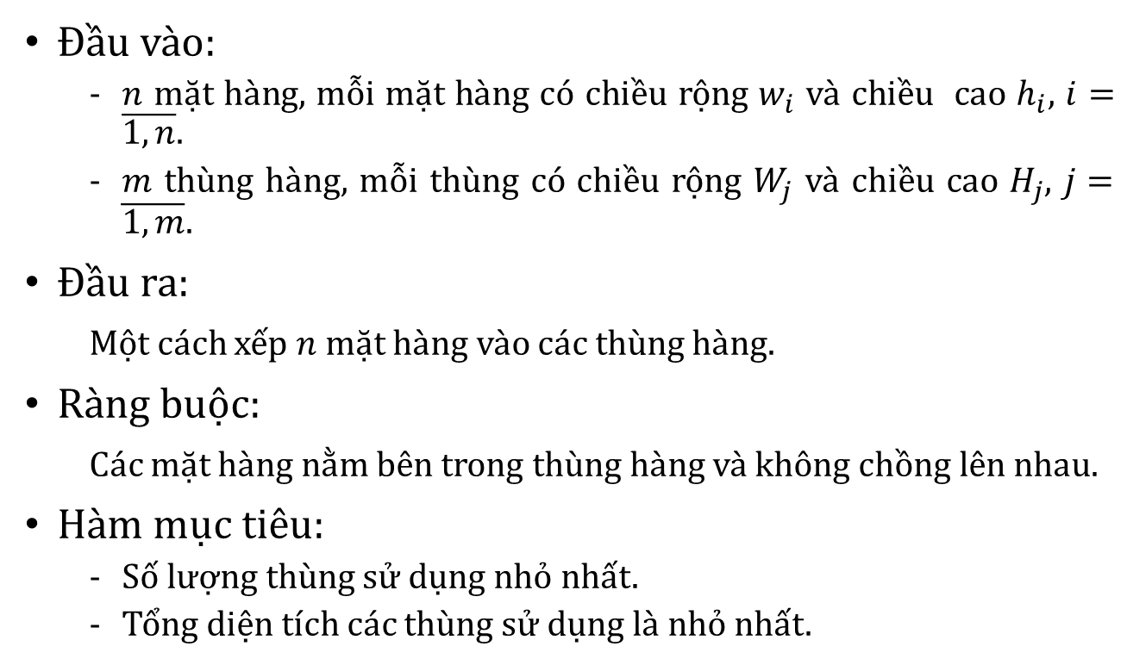
GIỚI THIỆU BÀI TOÁN
Đầu vào:
$n$ mặt hàng, mỗi mặt hàng có chiều rộng $w_{i}$ và chiều cao $h_{i}$, $i=\overline{1,n}$.
$m$ thùng hàng, mỗi thùng có chiều rộng $W_{j}$ và chiều cao $H_{j}$, $j=\overline{1,m}$.
Đầu ra:
Một cách xếp $n$ mặt hàng vào các thùng hàng.
Ràng buộc:
Các mặt hàng nằm bên trong thùng hàng và không chồng lên nhau.
Hàm mục tiêu:
Số lượng thùng sử dụng nhỏ nhất.
Tổng diện tích các thùng sử dụng là nhỏ nhất.

Slide 4










GIỚI THIỆU BÀI TOÁN
Ví dụ: Bài toán Multi Bin Packing 2D với $m=2, n=3$
Bin 1
Item 1
$$H_{1}$$
$$h_{1}$$
$$w_{1}$$
$$W_{1}$$
Item 2
Bin 2
$$h_{2}$$
$$H_{2}$$
$$w_{2}$$
Item 3
$$h_{3}$$
$$w_{3}$$
$$W_{2}$$

Slide 5
GIỚI THIỆU BÀI TOÁN
Một số phương án không chấp nhận được của bài toán
Một phương án chấp nhận được của bài toán
Phương án tối ưu của bài toán

Slide 6
NỘI DUNG TRÌNH BÀY
Giới thiệu bài toán
Nghiên cứu liên quan
Mô hình hóa bài toán
Giải thuật đề xuất
Kết quả thực nghiệm
Kết luận

Slide 7
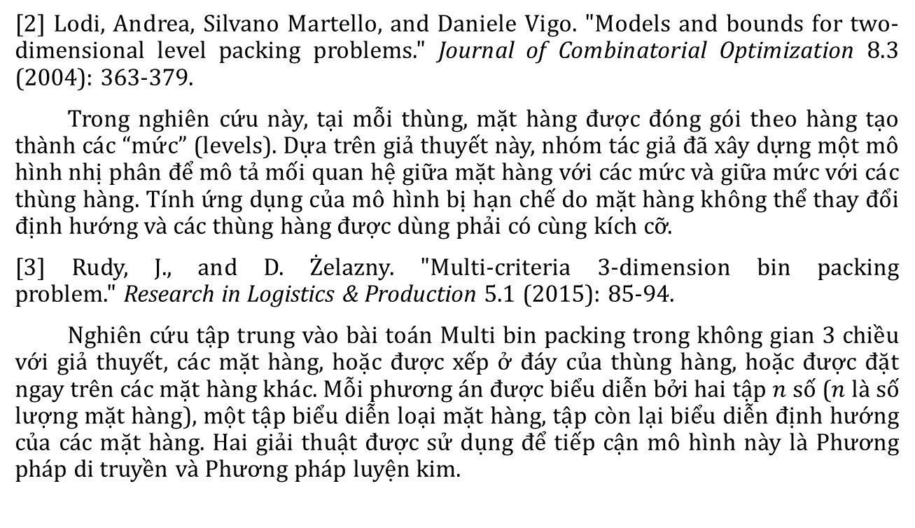
NGHIÊN CỨU LIÊN QUAN
[2] Lodi, Andrea, Silvano Martello, and Daniele Vigo. "Models and bounds for two-dimensional level packing problems." Journal of Combinatorial Optimization 8.3 (2004): 363-379.
Trong nghiên cứu này, tại mỗi thùng, mặt hàng được đóng gói theo hàng tạo thành các “mức” (levels). Dựa trên giả thuyết này, nhóm tác giả đã xây dựng một mô hình nhị phân để mô tả mối quan hệ giữa mặt hàng với các mức và giữa mức với các thùng hàng. Tính ứng dụng của mô hình bị hạn chế do mặt hàng không thể thay đổi định hướng và các thùng hàng được dùng phải có cùng kích cỡ.
[3] Rudy, J., and D. Żelazny. "Multi-criteria 3-dimension bin packing problem." Research in Logistics & Production 5.1 (2015): 85-94.
Nghiên cứu tập trung vào bài toán Multi bin packing trong không gian 3 chiều với giả thuyết, các mặt hàng, hoặc được xếp ở đáy của thùng hàng, hoặc được đặt ngay trên các mặt hàng khác. Mỗi phương án được biểu diễn bởi hai tập $n$ số ($n$ là số lượng mặt hàng), một tập biểu diễn loại mặt hàng, tập còn lại biểu diễn định hướng của các mặt hàng. Hai giải thuật được sử dụng để tiếp cận mô hình này là Phương pháp di truyền và Phương pháp luyện kim.

Slide 8
NỘI DUNG TRÌNH BÀY
Giới thiệu bài toán
Nghiên cứu liên quan
Mô hình hóa bài toán
Giải thuật đề xuất
Kết quả thực nghiệm
Kết luận

Slide 9
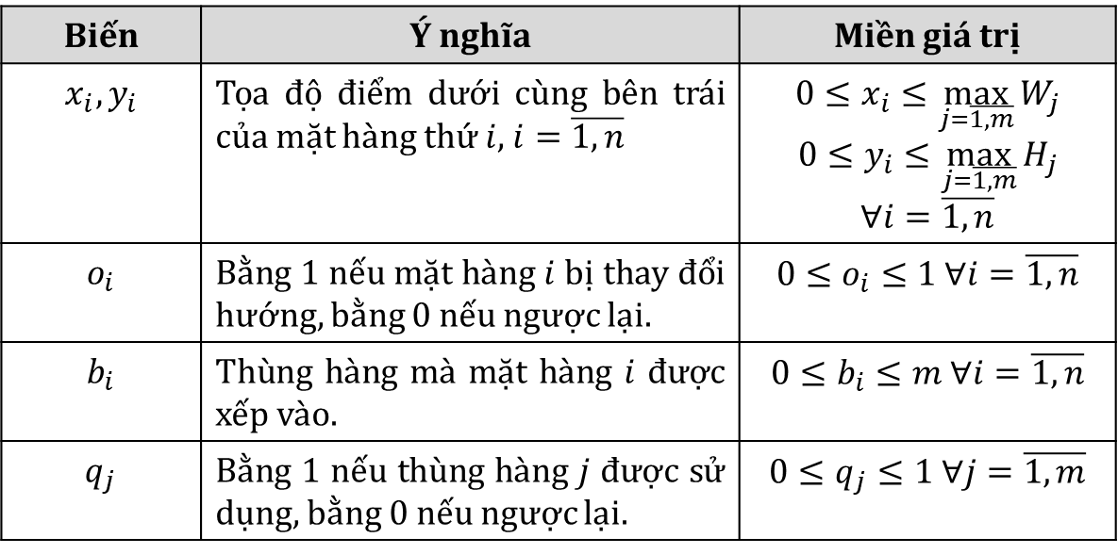
MÔ HÌNH HÓA BÀI TOÁN
Đưa vào các biến:
Biến | Ý nghĩa | Miền giá trị
$$x_{i},y_{i}$$ | Tọa độ điểm dưới cùng bên trái của mặt hàng thứ $i$, $i=\overline{1,n}$ | $$0≤x_{i}≤\max_{j=\overline{1,m}}{W_{j}}$$ $$0≤y_{i}≤\max_{j=\overline{1,m}}{H_{j}}$$ $$∀i=\overline{1,n}$$
$$o_{i}$$ | Bằng 1 nếu mặt hàng $i$ bị thay đổi hướng, bằng 0 nếu ngược lại. | $$0≤o_{i}≤1 ∀i=\overline{1,n}$$
$$b_{i}$$ | Thùng hàng mà mặt hàng $i$ được xếp vào. | $$0≤b_{i}≤m ∀i=\overline{1,n}$$
$$q_{j}$$ | Bằng 1 nếu thùng hàng $j$ được sử dụng, bằng 0 nếu ngược lại. | $$0≤q_{j}≤1 ∀j=\overline{1,m}$$

Slide 10
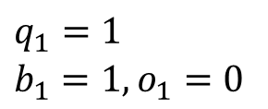







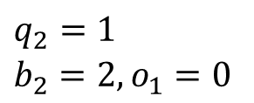






MÔ HÌNH HÓA BÀI TOÁN
Xét một phương án chấp nhận được của bài toán.
Bin 2
Bin 1
$$H_{2}$$
$$H_{1}$$
Item 2
Item 1
Item 3
$$y_{2}$$
$$y_{1}$$
$$y_{3}$$
$$x_{1}$$
$$W_{1}$$
$$x_{2}$$
$$x_{3}$$
$$W_{2}$$
$$q_{1}=1$$
$$b_{1}=1,o_{1}=0$$
$$q_{2}=0$$
$$q_{1}=0$$
$$q_{2}=1$$
$$b_{2}=2,o_{1}=0$$
$$q_{2}=1$$
$$b_{2}=2,o_{2}=0$$
$$b_{3}=2, o_{3}=1$$

Slide 11
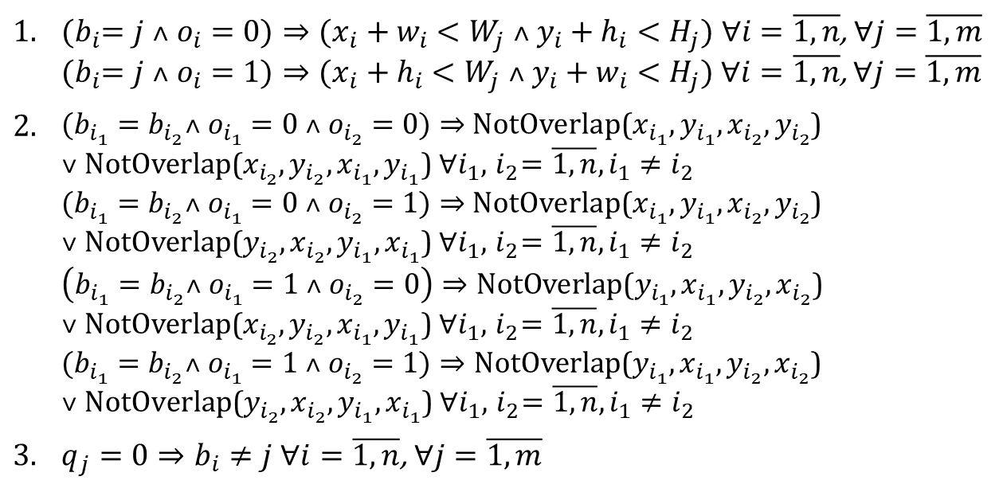
MÔ HÌNH HÓA BÀI TOÁN
Các ràng buộc:
1. | ${(b}_{i}=j ˄ o_{i}=0)⇒{(x}_{i} + w_{i}<W_{j} ˄ y_{i}+h_{i}<H_{j}) ∀i=\overline{1,n}$, $∀j=\overline{1,m}$ ${(b}_{i}=j ˄ o_{i}=1)⇒{(x}_{i} + h_{i}<W_{j} ˄ y_{i}+w_{i}<H_{j})$ $∀i=\overline{1,n}$, $∀j=\overline{1,m}$
2. | $(b_{i_{1}}=b_{i_{2}}{˄ o}_{i_{1}}=0 {˄ o}_{i_{2}}=0)⇒$ NotOverlap($x_{i_{1}},y_{i_{1}},x_{i_{2}},y_{i_{2}}$) $˅ \text{NotOverlap}\text{(}x_{i_{2}},y_{i_{2}},x_{i_{1}},y_{i_{1}}\text{)} ∀i_{1}, { i}_{2}=\overline{1,n}, i_{1}≠i_{2}$ $(b_{i_{1}}=b_{i_{2}}{˄ o}_{i_{1}}=0 {˄ o}_{i_{2}}=1)⇒$ NotOverlap($x_{i_{1}},y_{i_{1}},x_{i_{2}},y_{i_{2}}$) $˅ \text{NotOverlap}\text{(}y_{i_{2}},x_{i_{2}},y_{i_{1}},x_{i_{1}}\text{)} ∀i_{1}, { i}_{2}=\overline{1,n}, i_{1}≠i_{2}$ $$\left(b_{i_{1}}=b_{i_{2}}{˄ o}_{i_{1}}=1 {˄ o}_{i_{2}}=0\right)⇒\text{NotOverlap}\text{(}y_{i_{1}},x_{i_{1}},y_{i_{2}},x_{i_{2}}\text{) }$$ $$˅ \text{NotOverlap}\text{(}x_{i_{2}},y_{i_{2}},x_{i_{1}},y_{i_{1}}\text{)} ∀i_{1}, { i}_{2}=\overline{1,n}, i_{1}≠i_{2}$$ $$(b_{i_{1}}=b_{i_{2}}{˄ o}_{i_{1}}=1 {˄ o}_{i_{2}}=1)⇒\text{NotOverlap}\text{(}y_{i_{1}},x_{i_{1}},y_{i_{2}},x_{i_{2}}\text{)}$$ $$˅ \text{NotOverlap}\text{(}y_{i_{2}},x_{i_{2}},y_{i_{1}},x_{i_{1}}\text{)} ∀i_{1}, { i}_{2}=\overline{1,n}, i_{1}≠i_{2}$$
3. | $$q_{j}=0⇒b_{i}≠j ∀i=\overline{1,n}\text{, }∀j=\overline{1,m}$$

Slide 12

MÔ HÌNH HÓA BÀI TOÁN
Invariant:
NotOverlap($x_{i_{1}},y_{i_{1}},x_{i_{2}},y_{i_{2}}$) =
$\left(x_{i_{1}}+w_{i_{1}}<x_{i_{2}}\right) ˅$ $\left(y_{i_{1}}+h_{i_{1}}<y_{i_{2}}\right)$
$$∀i_{1}=\overline{1,n},∀i_{2}=\overline{1,n}$$
Hàm mục tiêu:
$$\sum_{j = 1}^{m}{q_{i}→min}$$
$$\sum_{j = 1}^{m}{q_{j}W_{j}H_{j}→min}$$

Slide 13
NỘI DUNG TRÌNH BÀY
Giới thiệu bài toán
Nghiên cứu liên quan
Mô hình hóa bài toán
Giải thuật đề xuất
Kết quả thực nghiệm
Kết luận

Slide 14
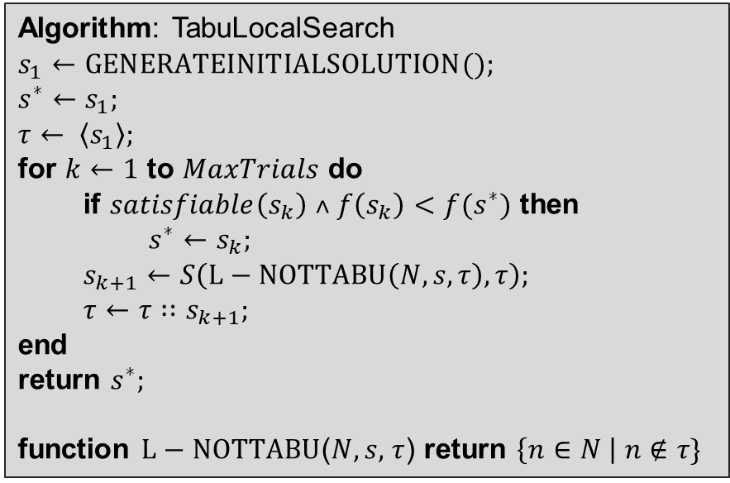
GIẢI THUẬT ĐỀ XUẤT
Algorithm: TabuLocalSearch
$s_{1}←$ $GENERATEINITIALSOLUTION();$
$$s^{∗}←s_{1};$$
$τ← \left\langle s_{1}\right\rangle ;$
for $k←1$ to $MaxTrials$ do
if $satisfiable\left(s_{k}\right) ˄ f\left(s_{k}\right)<f(s^{∗})$ then
$s^{∗}←s_{k};$
$s_{k+1}←S\left(L−NOTTABU\left(N, s,τ\right),τ\right);$
$τ$ $←$ $τ∷s_{k+1};$
end
return $s^{∗};$
function $L−NOTTABU$($N, s,$ $τ$) return $\left\{n∈N \right| n∉τ\}$

Slide 15
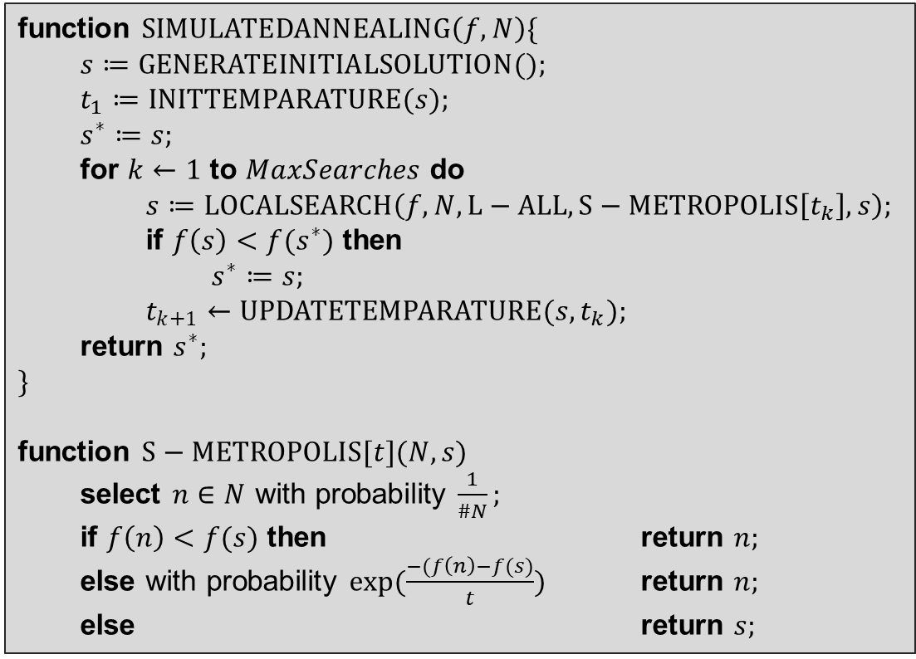
GIẢI THUẬT ĐỀ XUẤT
function $SIMULATEDANNEALING\left(f, N\right)\{$
$s≔$ $GENERATEINITIALSOLUTION();$
$$t_{1}≔INITTEMPARATURE(s);$$
$s^{∗}≔s;$
for $k←1$ to $MaxSearches$ do
$s≔LOCALSEARCH\left(f, N,L−ALL,S−METROPOLIS\left[t_{k}\right], s\right);$
if $f\left(s\right)<f(s^{∗})$ then
$s^{∗}≔s;$
$t_{k+1}←UPDATETEMPARATURE(s, t_{k});$
return $s^{∗};$
$\}$
function $S−METROPOLIS[t](N, s)$
select $n∈N$ with probability $\frac{1}{\#N};$
if $f\left(n\right)<f(s)$ then return $n;$
else with probability $exp⁡(\frac{−(f\left(n\right)−f(s)}{t})$ return $n;$
else return $s;$

Slide 16
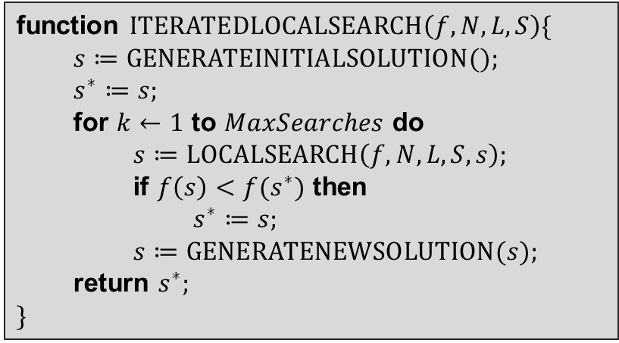
GIẢI THUẬT ĐỀ XUẤT
function $ITERATEDLOCALSEARCH\left(f, N, L,S\right)\{$
$s≔$ $GENERATEINITIALSOLUTION();$
$s^{∗}≔s;$
for $k←1$ to $MaxSearches$ do
$s≔LOCALSEARCH\left(f, N,L,S, s\right);$
if $f\left(s\right)<f(s^{∗})$ then
$s^{∗}≔s;$
$s≔$ $GENERATENEWSOLUTION(s);$
return $s^{∗};$
$\}$

Slide 17
NỘI DUNG TRÌNH BÀY
Giới thiệu bài toán
Nghiên cứu liên quan
Mô hình hóa bài toán
Giải thuật đề xuất
Kết quả thực nghiệm
Kết luận và tài liệu tham khảo

Slide 18
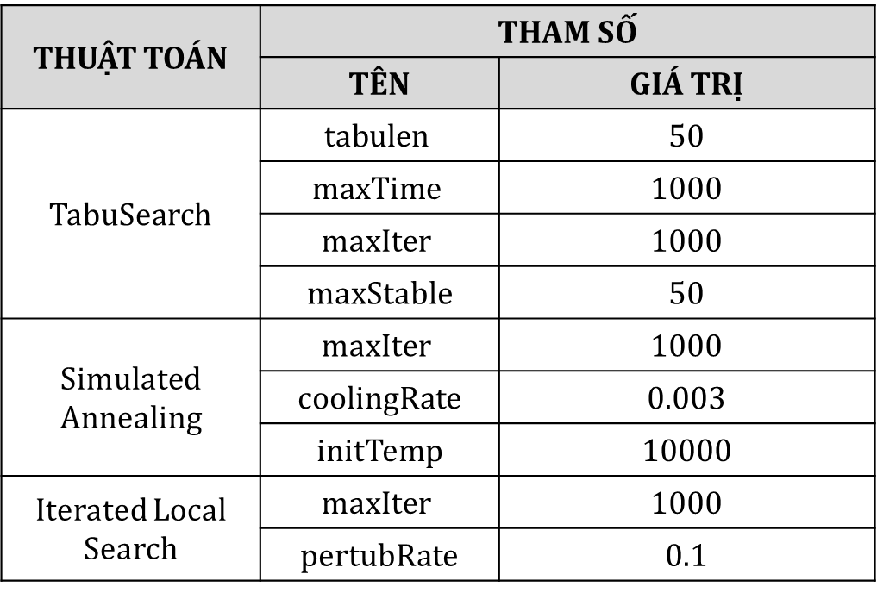
KẾT QUẢ THỰC NGHIỆM
THUẬT TOÁN | THAM SỐ
 | TÊN | GIÁ TRỊ
TabuSearch | $$tabulen$$ | 50
 | $$maxTime$$ | 1000
 | $$maxIter$$ | 1000
 | maxStable | 50
Simulated Annealing | $$maxIter$$ | 1000
 | coolingRate | 0.003
 | initTemp | 10000
Iterated Local Search | $$maxIter$$ | 1000
 | pertubRate | 0.1

Slide 19
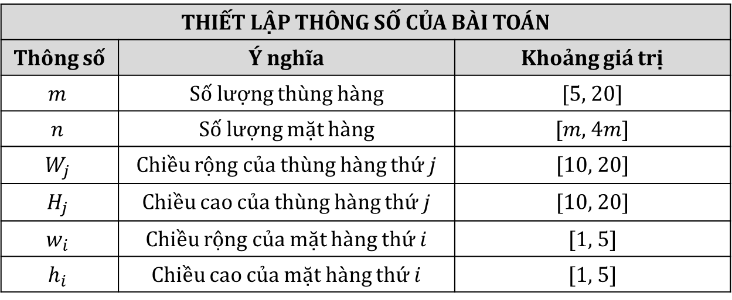
KẾT QUẢ THỰC NGHIỆM
THIẾT LẬP THÔNG SỐ CỦA BÀI TOÁN
Thông số | Ý nghĩa | Khoảng giá trị
$$m$$ | Số lượng thùng hàng | [5, 20]
$$n$$ | Số lượng mặt hàng | [$m$, $4m$]
$$W_{j}$$ | Chiều rộng của thùng hàng thứ $j$ | [10, 20]
$$H_{j}$$ | Chiều cao của thùng hàng thứ $j$ | [10, 20]
$$w_{i}$$ | Chiều rộng của mặt hàng thứ $i$ | [1, 5]
$$h_{i}$$ | Chiều cao của mặt hàng thứ $i$ | [1, 5]

Slide 20
KẾT QUẢ THỰC NGHIỆM
# | Input |  | TabuSearch |  |  |  | Simulated Annealing |  |  |  | Iterated Loca lSearch
 | m | n | Min | Max | Avg | Std | Min | Max | Avg | Std | Min | Max | Avg | Std
1 | 5 | 13 | 1 | 1 | 1.00 | 0.00 | 3 | 5 | 4.20 | 0.75 | 3 | 4 | 3.60 | 0.49
2 | 6 | 9 | 1 | 3 | 2.00 | 0.63 | 3 | 5 | 4.00 | 0.63 | 2 | 3 | 2.60 | 0.49
3 | 7 | 23 | 5 | 6 | 5.40 | 0.49 | 6 | 7 | 6.40 | 0.49 | 5 | 7 | 6.20 | 0.75
4 | 8 | 9 | 2 | 3 | 2.20 | 0.40 | 4 | 5 | 4.20 | 0.40 | 3 | 4 | 3.60 | 0.49
5 | 9 | 31 | 6 | 7 | 6.60 | 0.49 | 7 | 9 | 8.00 | 0.63 | 8 | 9 | 8.40 | 0.49
6 | 10 | 11 | 2 | 3 | 2.80 | 0.40 | 4 | 6 | 5.20 | 0.75 | 3 | 4 | 3.40 | 0.49
7 | 11 | 26 | 6 | 7 | 6.40 | 0.49 | 8 | 11 | 9.80 | 0.98 | 7 | 9 | 8.40 | 0.80
8 | 12 | 12 | 3 | 4 | 3.40 | 0.49 | 4 | 8 | 6.00 | 1.41 | 4 | 5 | 4.60 | 0.49
9 | 13 | 45 | 10 | 12 | 10.8 | 0.75 | 11 | 13 | 11.8 | 0.98 | 11 | 13 | 12.0 | 0.63
10 | 14 | 42 | 9 | 12 | 10.2 | 1.17 | 10 | 14 | 12.2 | 1.33 | 10 | 12 | 10.6 | 0.80

Slide 21
KẾT QUẢ THỰC NGHIỆM
# | TabuSearch |  |  |  | Simulated Annealing |  |  |  | Iterated Loca lSearch
 | Min | Max | Avg | Std | Min | Max | Avg | Std | Min | Max | Avg | Std
1 | 285 | 285 | 285.0 | 0.00 | 971 | 1570 | 1316.8 | 229.00 | 924 | 1209 | 1107.8 | 113.34
2 | 209 | 707 | 439.0 | 165.00 | 601 | 971 | 795.4 | 125.72 | 461 | 750 | 620.0 | 127.61
3 | 1135 | 1289 | 1194.4 | 72.83 | 1178 | 1458 | 1290.0 | 137.17 | 1133 | 1458 | 1325.4 | 122.34
4 | 409 | 703 | 513.4 | 108.18 | 962 | 1121 | 1064.0 | 55.14 | 715 | 1102 | 937.80 | 158.49
5 | 1176 | 1656 | 1514.4 | 174.75 | 1564 | 1888 | 1728.8 | 115.03 | 1768 | 1888 | 1824.0 | 52.76
6 | 380 | 704 | 587.6 | 116.32 | 831 | 1182 | 1013.0 | 111.31 | 646 | 928 | 750.6 | 118.48
7 | 1538 | 1837 | 1654.0 | 100.37 | 1766 | 2459 | 2204.4 | 238.89 | 1364 | 2129 | 1901.4 | 277.07
8 | 724 | 935 | 817.20 | 75.87 | 1039 | 1779 | 1370.8 | 301.07 | 953 | 1253 | 1097.4 | 116.66
9 | 2597 | 3016 | 2731.2 | 154.74 | 2691 | 3203 | 2929.0 | 226.05 | 2792 | 3203 | 2999.0 | 132.83
10 | 2256 | 2711 | 2410.2 | 172.53 | 2434 | 3185 | 2839.6 | 245.76 | 2313 | 2781 | 2505.6 | 169.75

Slide 22
NỘI DUNG TRÌNH BÀY
Giới thiệu bài toán
Nghiên cứu liên quan
Mô hình hóa bài toán
Giải thuật đề xuất
Kết quả thực nghiệm
Kết luận

Slide 23
TÀI LIỆU THAM KHẢO
[1] Lodi, Andrea, Silvano Martello, and Michele Monaci. "Two-dimensional packing problems: A survey." European journal of operational research 141.2 (2002): 241-252.
[2] Lodi, Andrea, Silvano Martello, and Daniele Vigo. "Models and bounds for two-dimensional level packing problems." Journal of Combinatorial Optimization 8.3 (2004): 363-379.
[3] Rudy, J., and D. Żelazny. "Multi-criteria 3-dimension bin packing problem." Research in Logistics & Production 5.1 (2015): 85-94.

